Slide 1
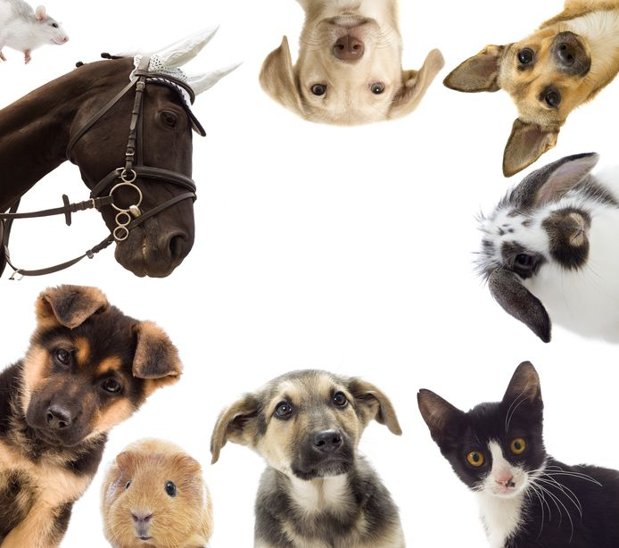
PPP 3 Huisdieren
Leerjaar 1
Thema 1
Activiteit 1.5

Slide 2
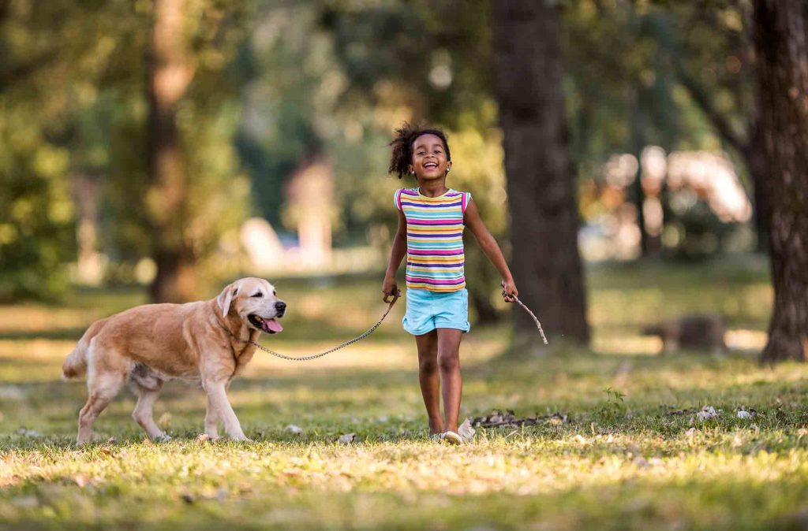
Wat zien jullie op het plaatje?
Vindt de hond dit leuk?
Waarom is het belangrijk om je hond aan te lijnen als je op straat loopt?

Slide 3
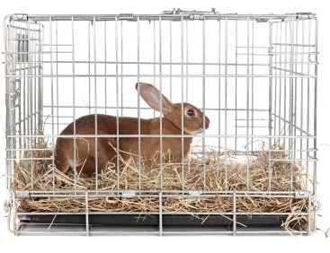
Wat vinden jullie van de kooi van het konijn?
Wat zou het konijn willen?

Slide 4
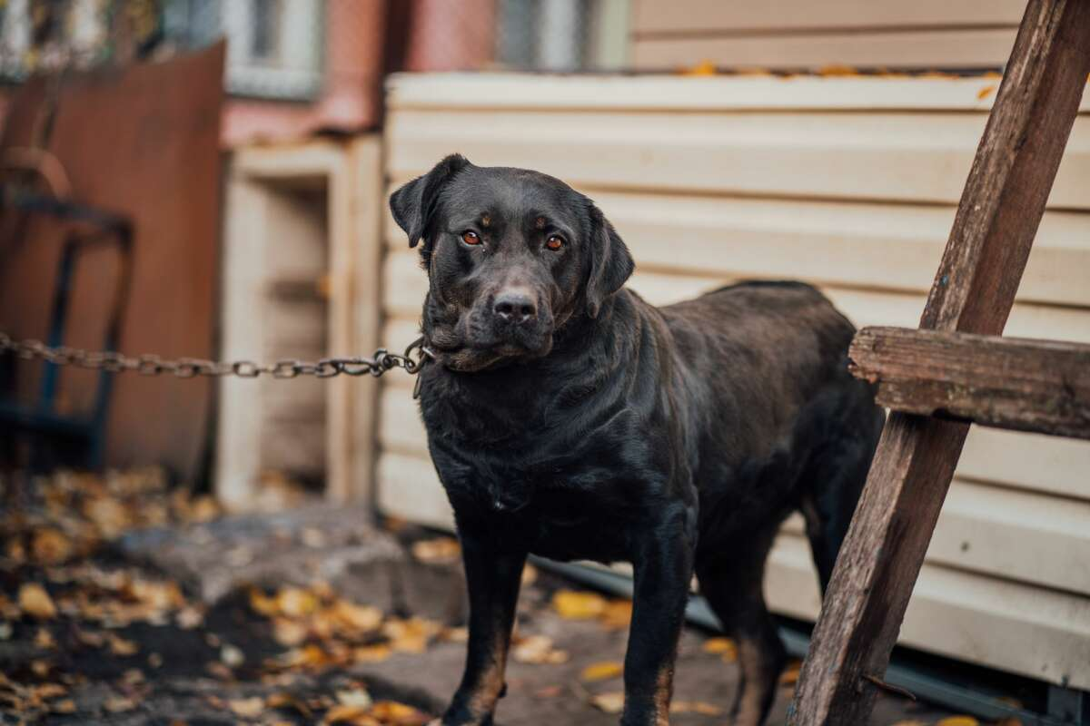
Hoe voelt deze hond zich?
Hoe kan het anders?

Slide 5
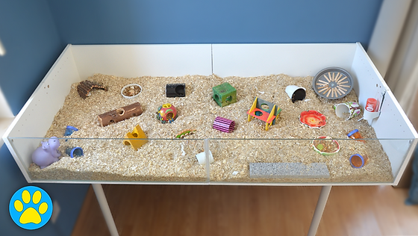
Voor welk huisdier is dit gemaakt?
Zou het dier dit leuk of saai vinden?

